Slide 1

Měření vzdálenosti
videokamerou
Roman Čižmarik
Tomáš Mlynarič
Vysoké učení technické v Brně, Fakulta informačních technologií
Božetěchova 1/2, 612 66 Brno
xcizma04@stud.fit.vutbr.cz
xmlyna06@stud.fit.vutbr.cz
11.4.2016

Slide 2
Zadání
Použít stereokameru pro měření vzdálenosti
Kalibrovat kameru
Vypočíst hloubkovou mapu
Porovnat reálnou vzdálenost s výsledky kamery

Slide 3
Vize
Aplikace
GUI aplikace (cross-platform)
Rozpoznání objektů na základě hloubky
Realtime zjišťování vzdálenosti k objektům
Testování
Porovnání reálných vzdálenosti se získanými
Přesnost
Data
Realtime video z kamery

Slide 4
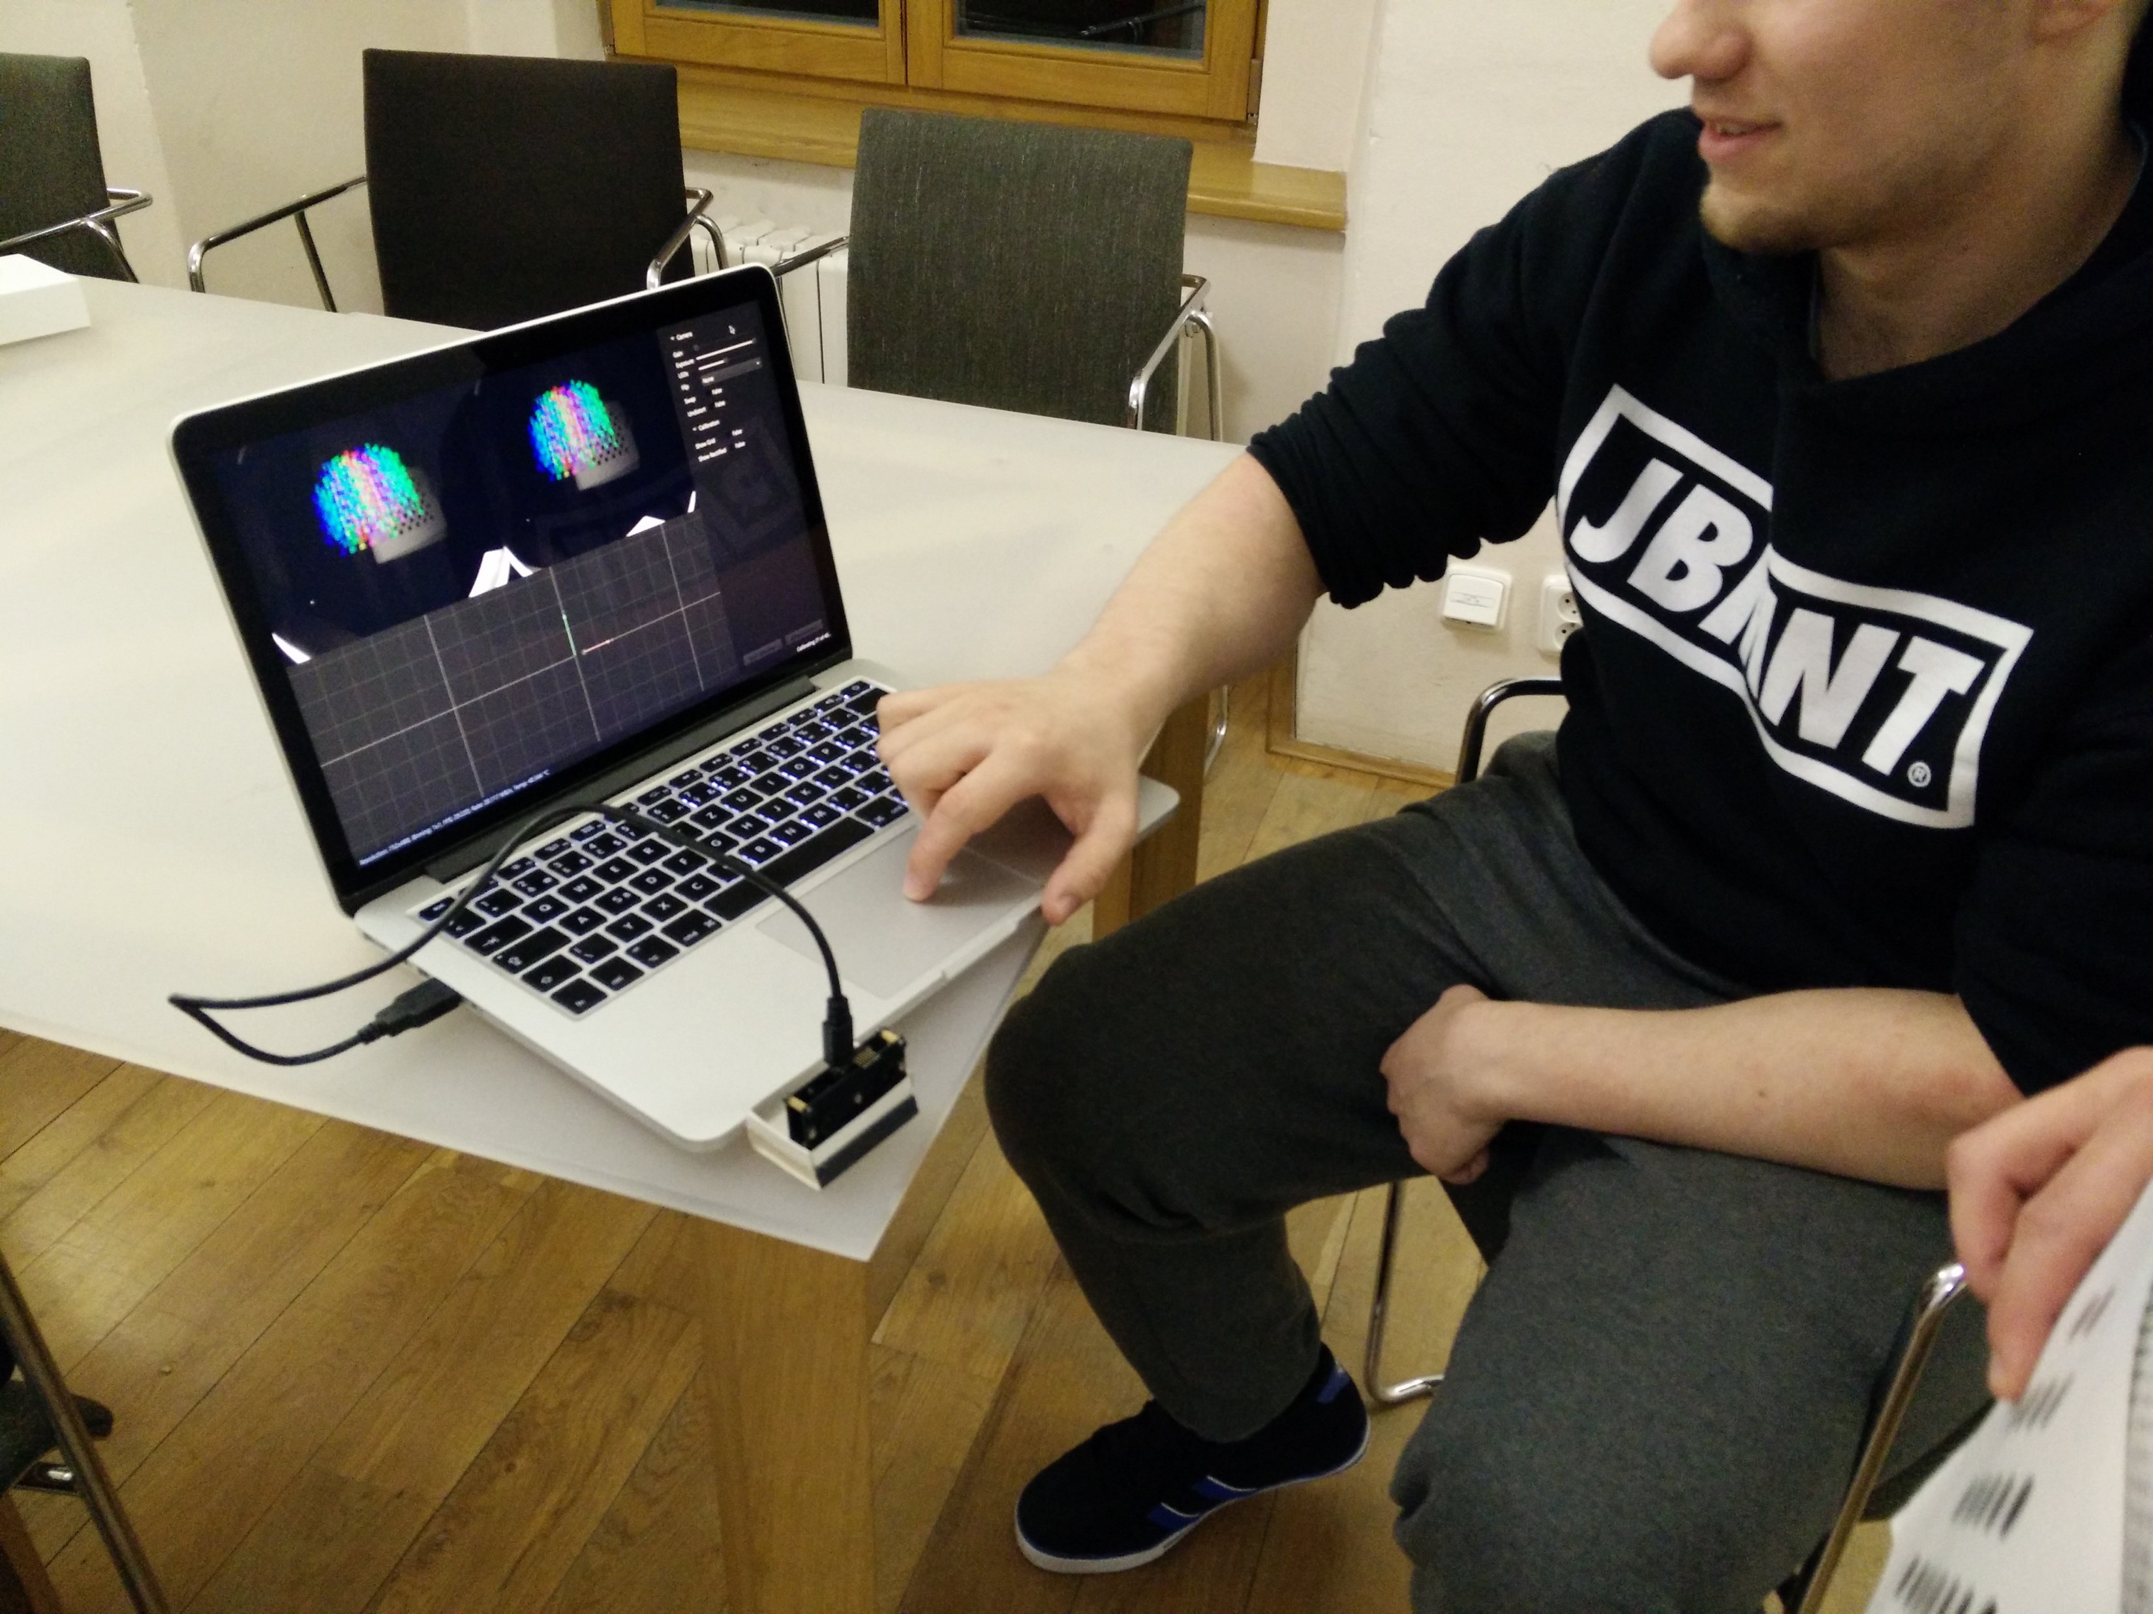
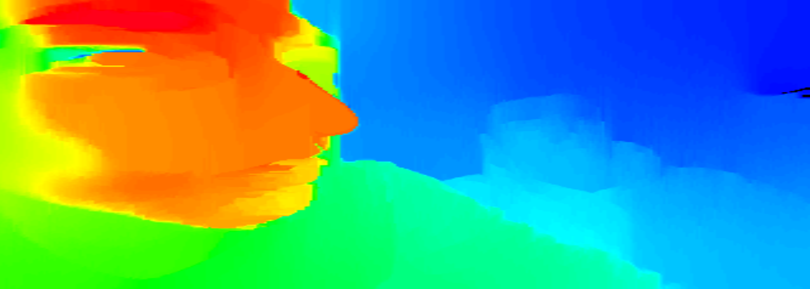
Co se již povedlo
Zprovoznění kamery a kalibrace
Kostra programu
Získávání hloubkové mapy

Slide 5

Použité technologie
Použité technologie
Studium
Hloubková mapa
Semi-Global Block-Matching @TODO
Odhad vzdálenosti z hloubkové mapy @TODO
Detekce objektů v hloubkové mapě @TODO

